Slide 1
رياضيات الصف الثالث الابتدائي – الجزء الأول
(3 – 6): الطرح بوجود الأصفار
(صفحة 79)

Slide 2
سنتعلم في هذا الدرس
طرح أعداد بوجود الأصفار

Slide 3
إذا كان وزن صندوق البطيخ الكبير 300 كجم، و صندوق البطيخ الصغير 134 كجم. فما الفرق بين وزنيهما؟
أسْتَعِدُّ
أجد ناتج الطرح 300 - 134
يجب عَليَّ أحيانًا قبل أن أبدأ الطرح
أن أعيد التجميع أكثر من مرة
الخطوة 1: أعيد التجميع
لا أستطيع أن أطرح 4 آحاد من 0 آحاد
أعيد التجميع
لا يوجد عشرات لكي أعيد تجميعها
أعيد تجميع 3 مئات إلى 10 عشرات و 2مئات
2
10
0 0 3
- 4 3 1
وزارة التربية والتعليم – 2020م الطرح بوجود الأصفار-الصف الثالث الابتدائي

Slide 4
إذا كان وزن صندوق البطيخ الكبير 300 كجم, و صندوق البطيخ الصغير 134 كجم. فما الفرق بين وزنيهما؟
أسْتَعِدُّ
أجد ناتج الطرح 300 - 134
يجب عَليَّ أحيانا قبل أن أبدأ الطرح
أن أعيد التجميع أكثر من مرة
الخطوة 3: أطرح
الخطوة 2: أعيد التجميع
9
9
2
10
10
2
10
10
0 0 3
- 4 3 1
0 0 3
- 4 3 1
أطرح الآحاد ثم العشرات ثم المئات
أعيد تجميع 10 عشرات إلى 10 آحاد و 9 عشرات
6 6 1
وزارة التربية والتعليم – 2020م الطرح بوجود الأصفار-الصف الثالث الابتدائي

Slide 5
الزمن: دقيقة
تدريب 1
أوجد ناتج الطرح، ثم تحقق من الإجابة.
أجب عن التدريب في ورقة خارجية، ثم تأكد من الإجابة.
التحقق
725
+ 77
802
التحقق
140
+ 68
208
2 0 8
- 7 7
8 0 2
- 8 6
5 2 7
0 4 1
ممتاز
وزارة التربية والتعليم – 2020م الطرح بوجود الأصفار-الصف الثالث الابتدائي

Slide 6
الزمن: دقيقة
تدريب 2
أوجد ناتج الطرح.
أجب عن التدريب في ورقة خارجية، ثم تأكد من الإجابة.
0 0 3 - 6 2 2 =
0 0 5 - 7 1 3 =
4 7
3 8 1
ممتاز
وزارة التربية والتعليم – 2020م الطرح بوجود الأصفار-الصف الثالث الابتدائي

Slide 7
الزمن: دقيقة
تدريب 3
إذا كان في محفظة علي 200 دينار، أنفق منها 27 دينارًا، فكم دينارًا بقي معه؟
أجب عن التدريب في ورقة خارجية، ثم تأكد من الإجابة.
ممتاز
0 0 2
- 7 2
3 7 1
إذًا، بقي مع علي 173 دينارًا
وزارة التربية والتعليم – 2020م الطرح بوجود الأصفار-الصف الثالث الابتدائي

Slide 8
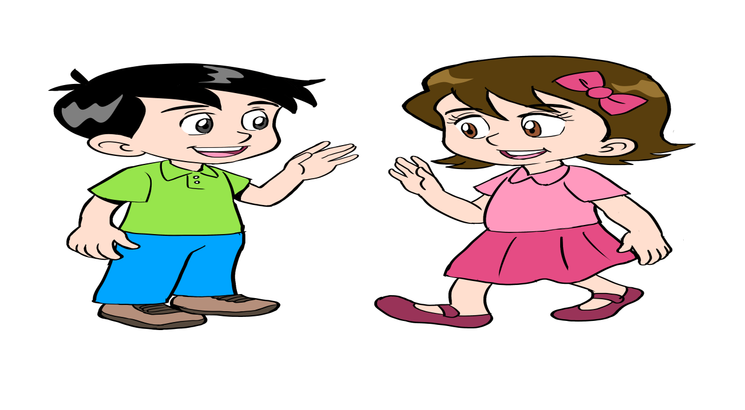
هل تذكر لي يا أخي ماذا تعلمنا اليوم؟
تعلمنا اليوم
طرح أعدادٍ بوجود
الأصفار
وزارة التربية والتعليم – 2020م الطرح بوجود الأصفار-الصف الثالث الابتدائي

Slide 9
عزيزي الطالب
عزيزتي الطالبة
لمزيد من الاستفادة يمكنك الرجوع لكتاب الطالب
لحل تمارين الدرس صفحة 80
وزارة التربية والتعليم – 2020م الطرح بوجود الأصفار-الصف الثالث الابتدائي

Slide 10
انتهى الدرس
وزارة التربية والتعليم – 2020م الطرح بوجود الأصفار-الصف الثالث الابتدائي

